Slide 1
TỔ CHỨC BỮA ĂN
CHO TRẺ NHÓM CHÁO

Slide 2
13 – 18 tháng

Slide 3
THỰC ĐƠN CỦA BÉ
THỜI GIAN | THỨ 2 | THỨ 3 | THỨ 4 | THỨ 5 | THỨ 6
Sáng | Soup bắp thịt gà Sữa | Bánh đa cua cải thìa Sữa | Hoành thánh thịt củ cài, cà rốt Sữa | Bún cá basa cần cà Sữa | Cháo trứng gà bầu Sữa
Ăn phụ 9h00 | Sinh tố đu đủ | yaourt | Chuối cau | yaourt | Nước ép nho
Trưa | Cháo trắng thịt heo bầm, khoai tây | Cháo yến mạch, thịt bò bầm, bí xanh | Cháo trắng, cá diêu hồng hấp, mồng tơi | Cháo trắng , cá hồi hấp, cải bó xôi | Cháo trắng, tôm bằm, cải thìa
Xế | Nước cam tươi Bún bò huế Sữa | Nước chanh dây Thịt gà nấu đậu – bánh mì / mì Sữa | Nước chanh Nui thịt heo , khoai tây cà rốt Sữa | Nước tắc Mì tôm giá hẹ Sữa | Nước cam tươi Hủ tiếu nam vang xà lách Sữa

Slide 4
THỰC ĐƠN CỦA BÉ

Slide 5
I : CHUẨN BỊ BỮA ĂN
BÉ | GIÁO VIÊN 1 | GIÁO VIÊN 2
- Đang chơi các đồ chơi tự do trong lớp | Dọn bàn và ghế ăn cho bé Cô chuẩn bị yếm ăn, khăn giấy cho bé Cô cột tóc gọn gàng, mang tạp dề, mang khẩu trang và rửa tay sạch sẽ Cô chuẩn bị đĩa có đựng khăn ướt Cô tiến hành đếm khay ăn đúng số lượng bé của lớp mình Cô múc thức ăn của trẻ ra các thố + Cháo + Đồ mặn ( thịt , cá ... Xay nhuyễn) + Rau xay nhuyễn Cô nếm thức ăn cho trẻ | Quan sát và quản trẻ chơi trong lớp . Chuẩn bị ghế cho bé ngồi sau khi rửa tay và lau mặt xong.

Slide 6
CHUẨN BỊ
BỬA ĂN

Slide 7
II/ CHIA THỨC ĂN
BÉ | GIÁO VIÊN 1 | GIÁO VIÊN 2
- Từng trẻ cuốn chiếu dọn đồ chơi đi rửa tay , lau mặt | Quay vào lớp quan sát các bé còn đang chơi ở lớp. Khoảng nữa số bé đã rửa tay lau mặt xong thì cô cho bé ra bàn ăn ngồi , đeo yếm ăn cho trẻ và tiến hành chia thức ăn cho trẻ. Cô chia như sau : + cháo : 100 gram + Đồ mặn ( thịt, cá …..xay nhuyễn): 30 gram + Rau xay nhuyễn : 30 gram + Rau, củ luộc ( hấp ) cắt thành sợi : cô để ra đĩa gần bé để bé dễ lấy và cầm ăn Cô bê khay về bàn cho các bé | Lần lượt rửa tay , lau mặt cho bé và cho bé ra ghế ngồi đợi. Sau khi cô giáo viên 1 ra phòng ăn thì giáo viên 2 vừa rửa tay , lau mặt cho bé vừa quản bé trong lớp . Sau khi rửa hết các bé cô cho các bé ra bàn ăn

Slide 8
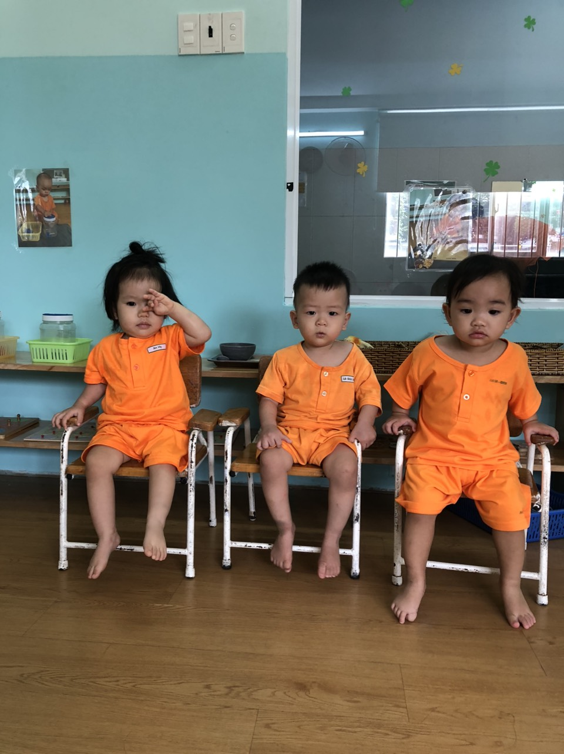
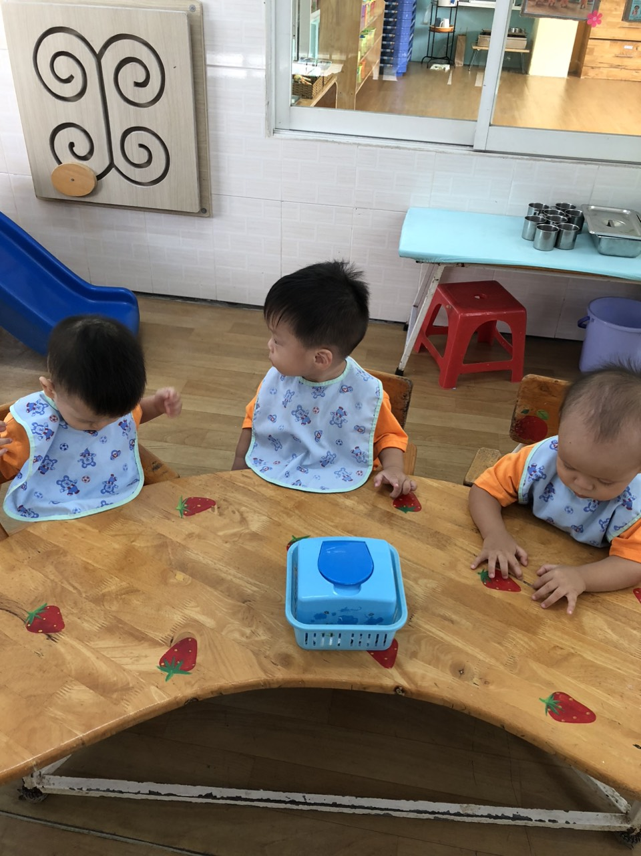

Slide 11
III / CHO TRẺ ĂN
BÉ | GIÁO VIÊN 1 | GIÁO VIÊN 2
Tập tự cầm muỗng và tự xúc ăn . Không đùa giỡn trong giờ ăn. Tập ăn các loại rau, củ thô | Giới thiệu thực đơn cho trẻ Giới thiệu giá trị dinh dưỡng của thực phẩm Khuyến khích trẻ tập cầm muỗng để xúc ăn Cô quan sát hỗ trợ các bé , động viên các bé ăn hết suất. | Chuẩn bị nước uống cho trẻ Tiến hành lau nhà. - Rửa tay sạch sẽ và ra phòng ăn phụ giáo viên 1 cho các bé ăn.

Slide 15
IV/ TRẺ ĂN XONG
BÉ | GIÁO VIÊN 1 | GIÁO VIÊN 2
Tập tự bê khay đi dẹp với sự hỗ trợ của cô ( đối với bé đã đi vững ) Bé chưa đi vững các cô hỗ trợ dẹp khay giúp bé | Quan sát, hướng dẫn, động viên, hỗ trợ bé dọn khay ăn sau khi ăn xong Tháo yếm ăn cho bé Cho các bé uống nước và lau miệng tại phòng ăn. Sau khi các bé đã ăn xong hết cô tiến hành lau dọn bàn, ghế ăn. Quét và lau nhà ăn sạch sẽ. Rửa tay sạch sẽ và hỗ trợ giáo viên 2 quản bé cho các bé lên giường ngủ | Cho các bé uống nước và lau miệng tại phòng ăn. Cho các bé ngồi chơi đồ chơi tự do hoặc tập lật mở sách trong vòng 20 – 30 phút cho bé tiêu hóa bớt thức ăn. Cuốn chiếu thay đồ, tã cho các bé bị dơ quần áo. Trãi giường và gối cho bé đi ngủ

Slide 17
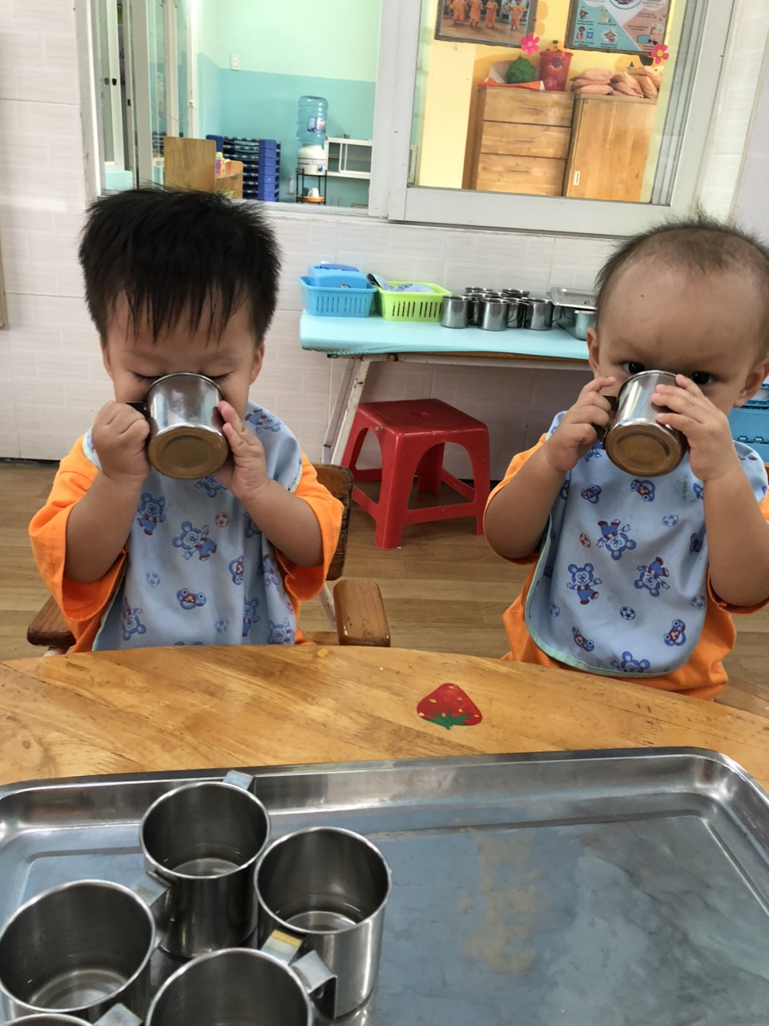
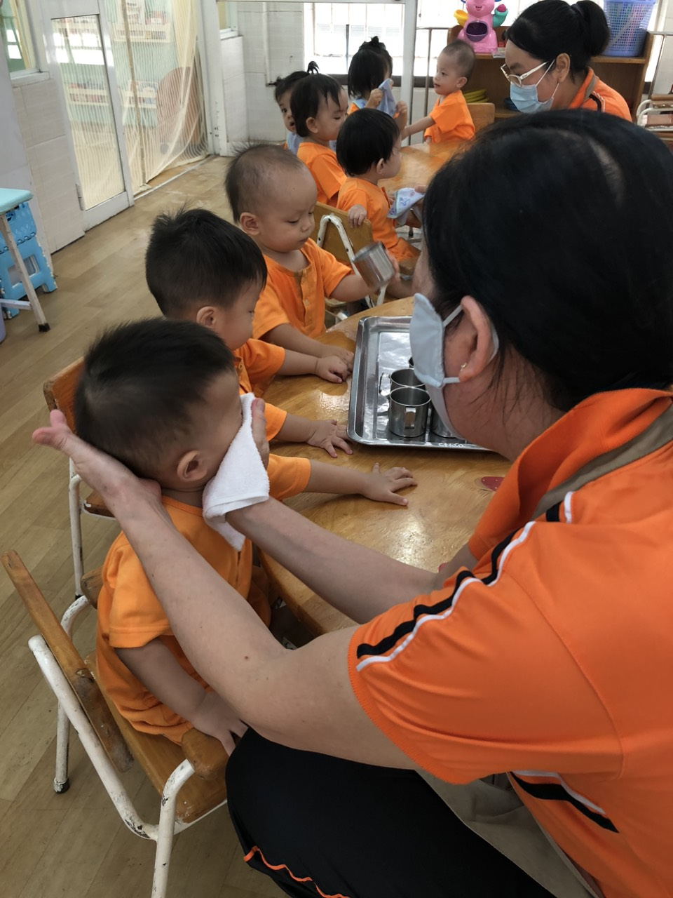

Slide 18
Xin chân thành Cảm ơn

